Slide 1
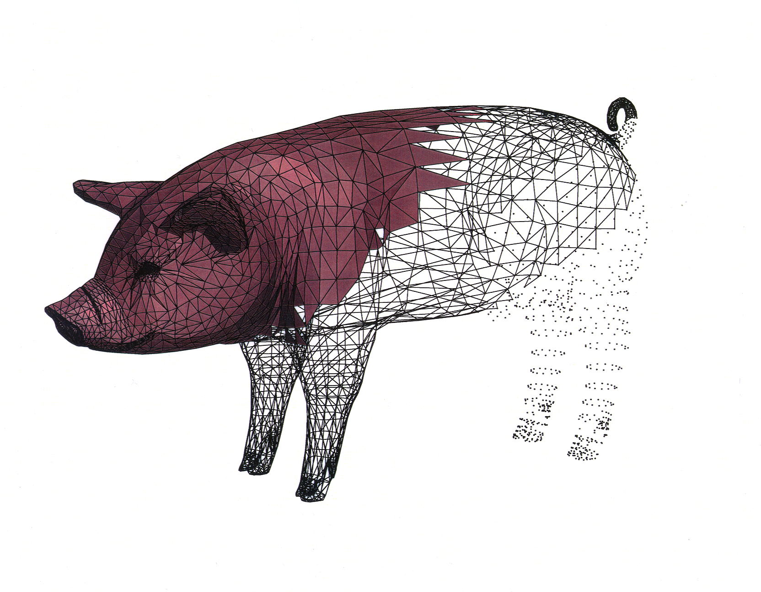
Surface Reconstruction

Slide 2
Welcome

Slide 3
Content
Surface construction
Các Module sử dụng
Ứng dụng
  Cài đặt pcl và các thư viện
Mô tả bài toán
  Chi tiết về các xây dựng các bề mặt từ đám mây điểm 3 chi
  Tìm hiểu các moduel sử dụng
  Thuật toán
  Các ứng dụng của surface construction
  Surface construction là gì?
  I/0
Set up môi trường làm việc
Quá trình tái tạo bề mặt

Slide 4
Set Up môi trường lập trình
Cài đặt PCL và các thư viện liên quan
PCL hỗ trợ những môi trường Linux, Windows, MacOS X ..vv.
Hỗ trợ phát triển sử dụng ngôn ngữ C++, python
Những thư viện bên thứ 3 mà pcl yêu cầu
Boost (C ++ Semi Standard Library)
Eigen (Matrix Library)
FLANN (Nearest Neighbor Search Library)
VTK (Visualization Library)
QHull (Computational Geometry Library)
OpenNI/OpenNI2 (RGB-D Sensor Library)

Slide 5

Set Up môi trường lập trình
Cài đặt Qt
Cài đặt Qt
Tạo ra ứng dụng chạy đa nền tảng, phần cứng khác nhau mà không phải thay đổi code nhiều

Slide 6
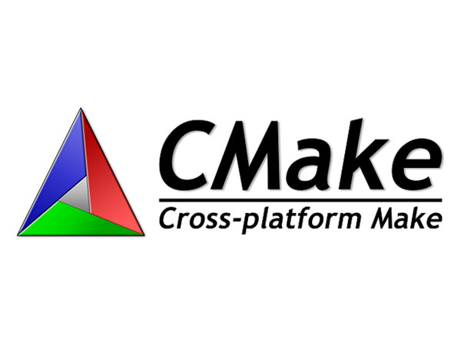
Set Up môi trường lập trình
Cài đặt CMake
Sử dụng Cmake để tự tạo project chạy trên visual studio từ file source code
Sử dụng Cmake giúp ta nhanh chóng thêm các thư viện cần thiết vào project

Slide 7
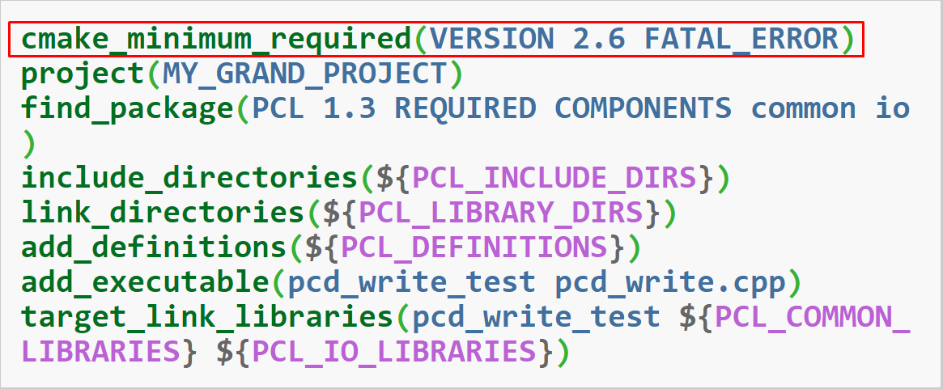
Set Up môi trường lập trình
Cài đặt CMake

Slide 8
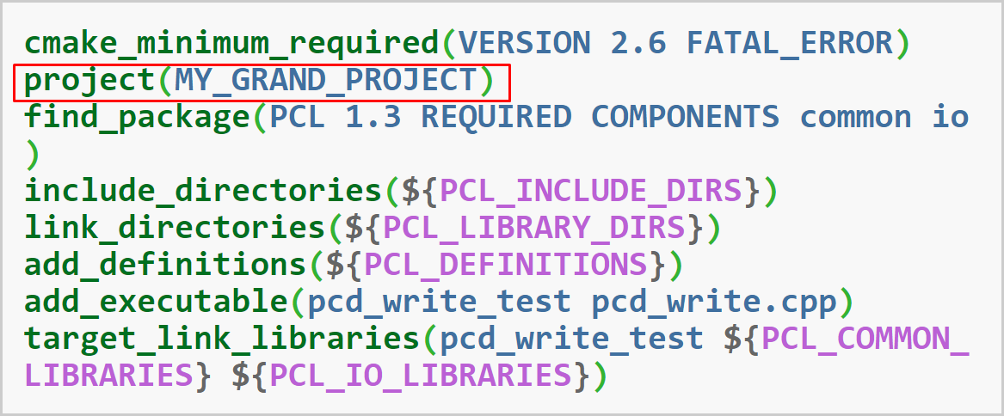
Set Up môi trường lập trình
Cài đặt CMake

Slide 9
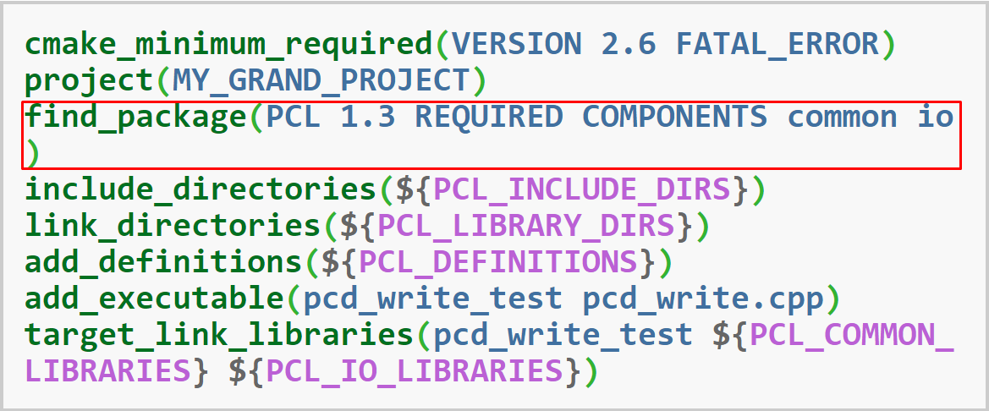
Set Up môi trường lập trình
Cài đặt CMake

Slide 10
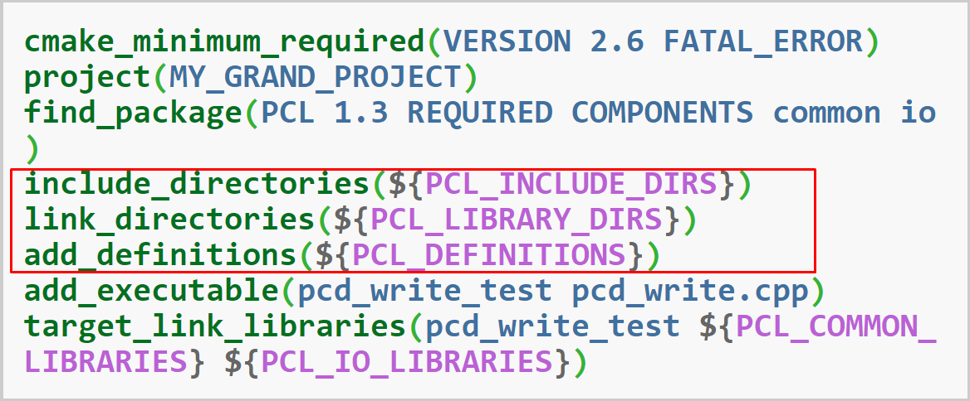
Set Up môi trường lập trình
Cài đặt CMake

Slide 11
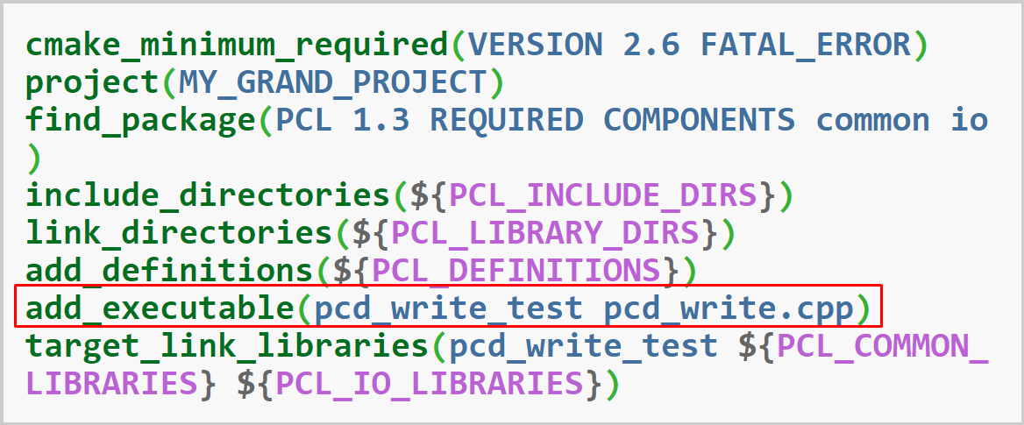
Set Up môi trường lập trình
Cài đặt CMake

Slide 12
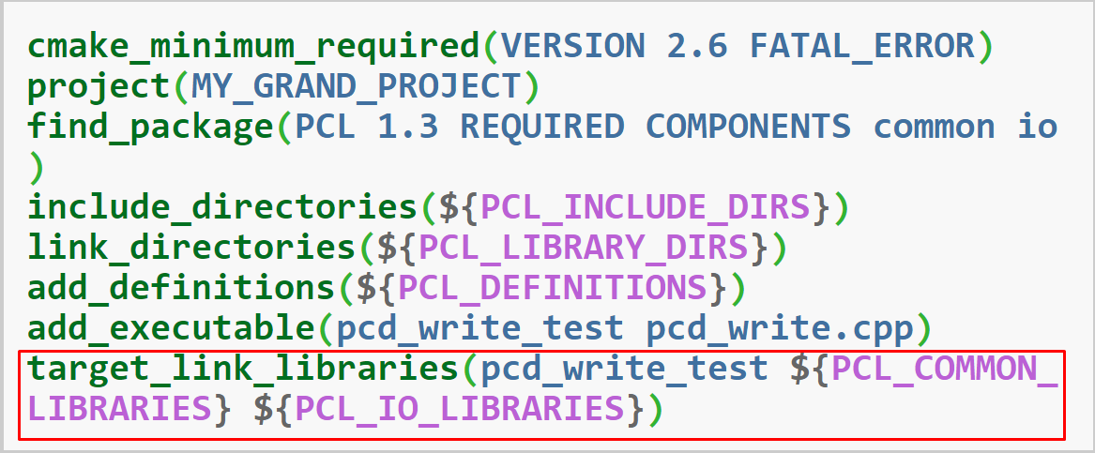
Set Up môi trường lập trình
Cài đặt CMake

Slide 13
Set Up môi trường lập trình
Cài đặt PCL và các thư viện liên quan
PCL hỗ trợ những môi trường Linux, Windows, MacOS X ..vv.
Hỗ trợ phát triển sử dụng ngôn ngữ C++, python
Những thư viện bên thứ 3 mà pcl yêu cầu
Boost (C ++ Semi Standard Library)
Eigen (Matrix Library)
FLANN (Nearest Neighbor Search Library)
VTK (Visualization Library)
QHull (Computational Geometry Library)
OpenNI/OpenNI2 (RGB-D Sensor Library)

Slide 14

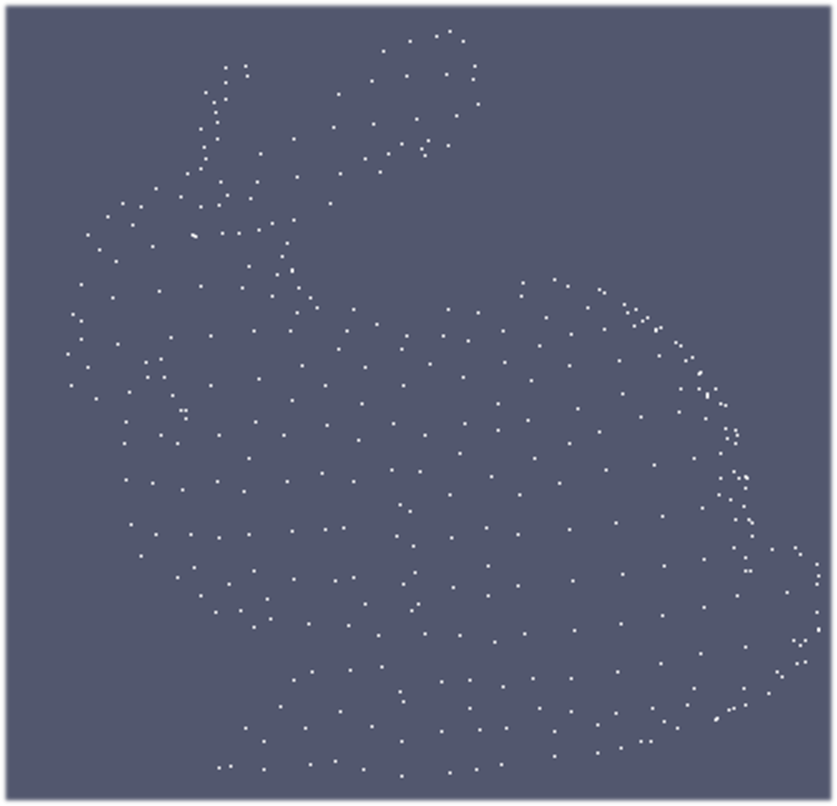
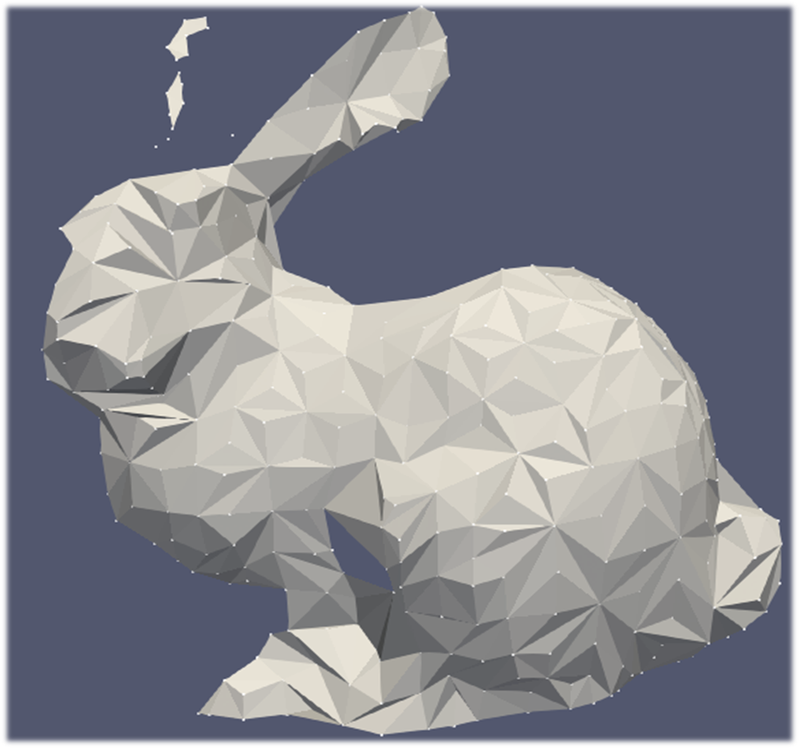
Mô tả bài toán
Làm tạo lại bề mặt từ đám mây điểm?

Slide 15
Mô tả bài toán
Xử lý input
Đám mây điểm có thể được tạo ra từ các thiết bị scanner, với sự phát triển của các thiết bị scanner thì đám mây điểm có thể được tạo ra trong khoảng thời gian ngắn (được lưu dưới dạng file *pcd ..vvv.)
Làm mịn (smoothing) và lấy mẫu lại(resampling) nếu đám mây điểm nhiễu(noisy) hoặc đám mây điểm được hình thành từ nhiều lần quét dẫn tới những điểm trong point cloud lộn xộn. Dẫn tới độ phức tạp của việc dự đoán bề mặt có thể bị thay đổi
Normal estimation(ước lượng pháp tuyến)
Surface recontruction

Slide 16
Mô tả bài toán
Xử lý input
Đám mây điểm có thể được tạo ra từ các thiết bị scanner, với sự phát triển của các thiết bị scanner thì đám mây điểm có thể được tạo ra trong khoảng thời gian ngắn (được lưu dưới dạng file *pcd ..vvv.)
Làm mịn (smoothing) và lấy mẫu lại(resampling) nếu đám mây điểm nhiễu(noisy) hoặc đám mây điểm được hình thành từ nhiều lần quét dẫn tới những điểm trong point cloud lộn xộn. Dẫn tới độ phức tạp của việc dự đoán bề mặt có thể bị thay đổi
Normal estimation(ước lượng pháp tuyến)
Surface recontruction

Slide 17
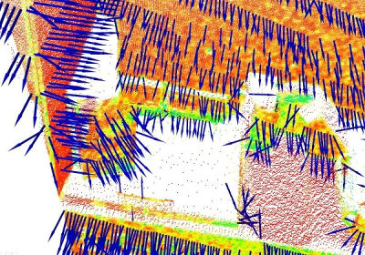
Mô tả bài toán
Normal Estimation(ước lượng pháp tuyến)
Làm sao để biết những điểm nào thuộc cùng bề mặt?
Làm sao từ những điểm trong đám mấy điểm suy ra được hướng của bề mặt?

Slide 18
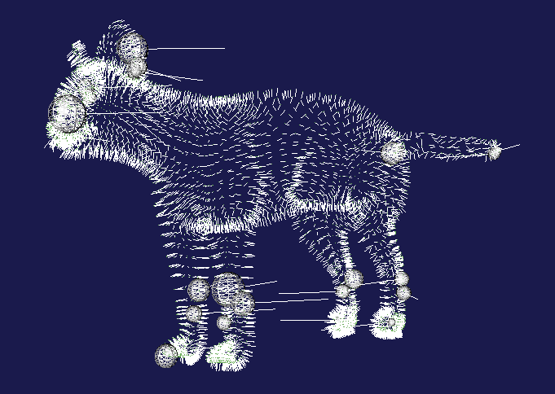
Mô tả bài toán
Point cloud + normals = clouds with normals

Slide 19
Mô tả bài toán
Ước lượng normals cho các điểm lân cận
Tìm kiếm các điểm lân cận gần nhất dung thuật toán k- nearest neight boirs
Sự dụng cấu trúc kd tree để lưu những điểm 3D trong point cloud hỗ trợ việc tìm kiếm nhanh hơn

Slide 20
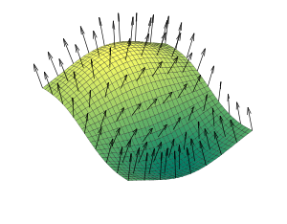
Mô tả bài toán
Ước lượng normals cho các điểm lân cận
không thể tính toán trực tiếp pháp tuyến mặt phẳng từ tập đám mây điểm => Cần phải ước lượng pháp tuyến

Slide 21
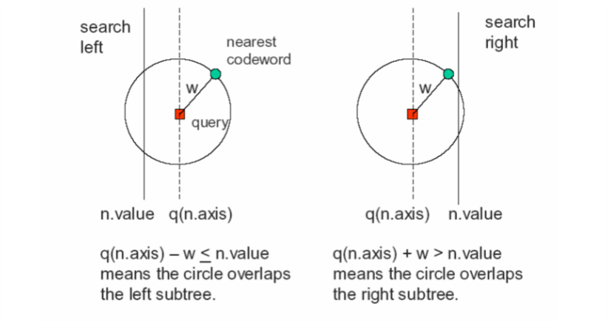
Mô tả bài toán
Thuật toán K-Nearest neighbor

Slide 22
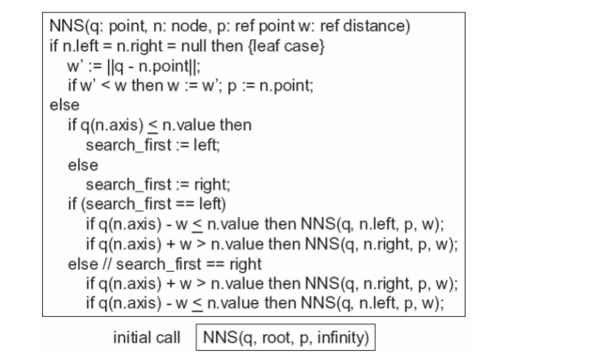
Thuật toán K-Nearest neighbor

Slide 23
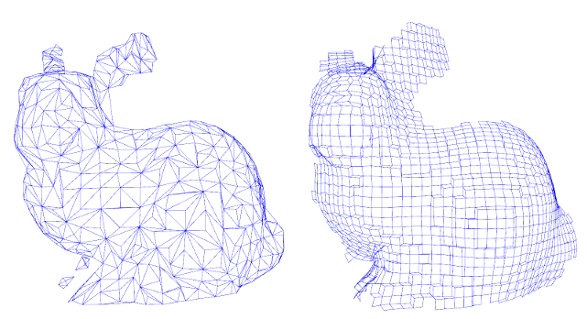
Mô tả bài toán
Tạo bề mặt từ các điểm
Thuật toán Fast triangulation of unordered point clouds O(nlogn) và Một phương pháp tạo lưới chậm hơn nhưng nó làm mịn và lấp các lỗ tốt hơn

Slide 24
Mô tả bài toán
Thuật toán Greedy Projection Triangulation
Thuật toán hoạt động bằng cách duy trì 1 list các điểm mà các điểm đó được kết nối bằng lưới các đường viền tạo thành các polygon, sau đó mở rộng dần cho đến khi tất cả các điểm có thể kết nối với nhau
Kết nối các điểm lân cận dựa trên nguyên tắc tham lam
Trường hợp tốt nhất O(|V|)
Trường hợp xấu nhất O(|V|log|V|)

Slide 25
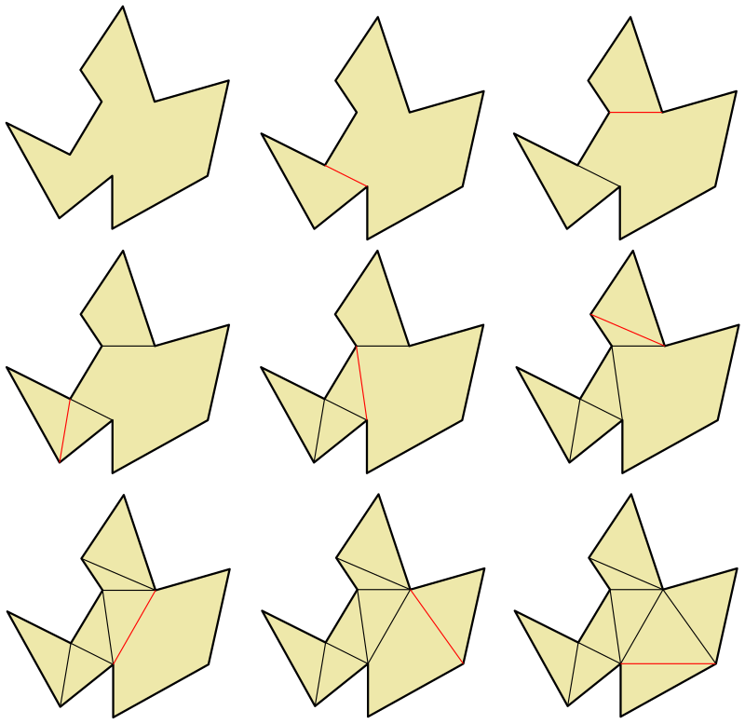
Mô tả bài toán

Slide 26
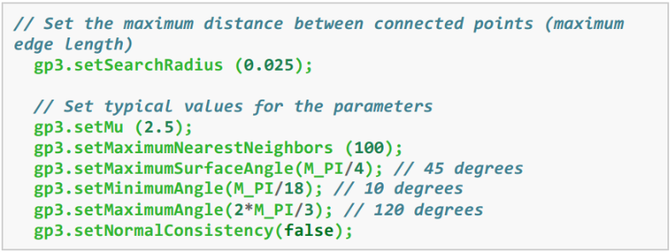
Mô tả bài toán
III. Cách sử dụng
Thư viện: #include <pcl/surface/gp3.h>
Ta có ví dụ sau về cách sử dụng thư viện:
- Thiết làm các thông số cho point cloud

